Slide 1
Инспектор для коллекции
Иван Торубаров, Екатерина Герасименко
Семинар НУГ

Slide 2
Для чего?
Хотим сравнивать разные коллекции текстов по некоторому набору характеристик.
У нас есть инспектор, который выдает этот набор по одному тексту.
→ Обобщить до коллекции
Вопросы
У каких метрик абсолютное значение по всем текстам, а у каких – среднее (+ std)?
Какой POS-тэггер выбрать, чтобы было быстро, но качественно?
Как сделать удобную кнопку в brat?

Slide 3
вопрос 1 мы решили
абсолютное значение | среднее + стандартное отклонение
количество текстов в коллекции (и всех подпапках) максимальная длина предложения минимальная длина предложения максимальная длина слова минимальная длина слова количество неопознанных слов список неопознанных слов количество стоп-слов список академической лексики количество академической лексики количество уникальной академической лексики список вводных слов количество вводных слов список коллокаций количество коллокаций количество уникальных коллокаций списки слов разных уровней | средняя длина предложения количество слов в эссе средняя длина слова количество стоп-слов количество слов из топ-500 по частотности количество слов из топ-3000 по частотности количество слов вне топа по частотности количество академической лексики количество уникальной академической лексики количество повторений слов количество вводных слов количество коллокаций количество уникальных коллокаций процент глаголов общее количество глаголов процент инфинитивов общее количество инфинитивов процент причастий общее количество причастий процент герундиев общее количество герундиев
осталось решить еще два вопроса.

Slide 4
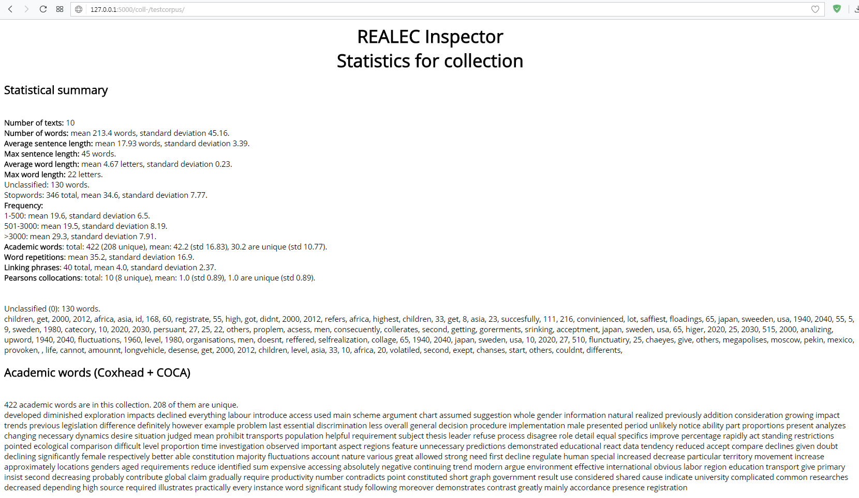
Пример

Slide 5
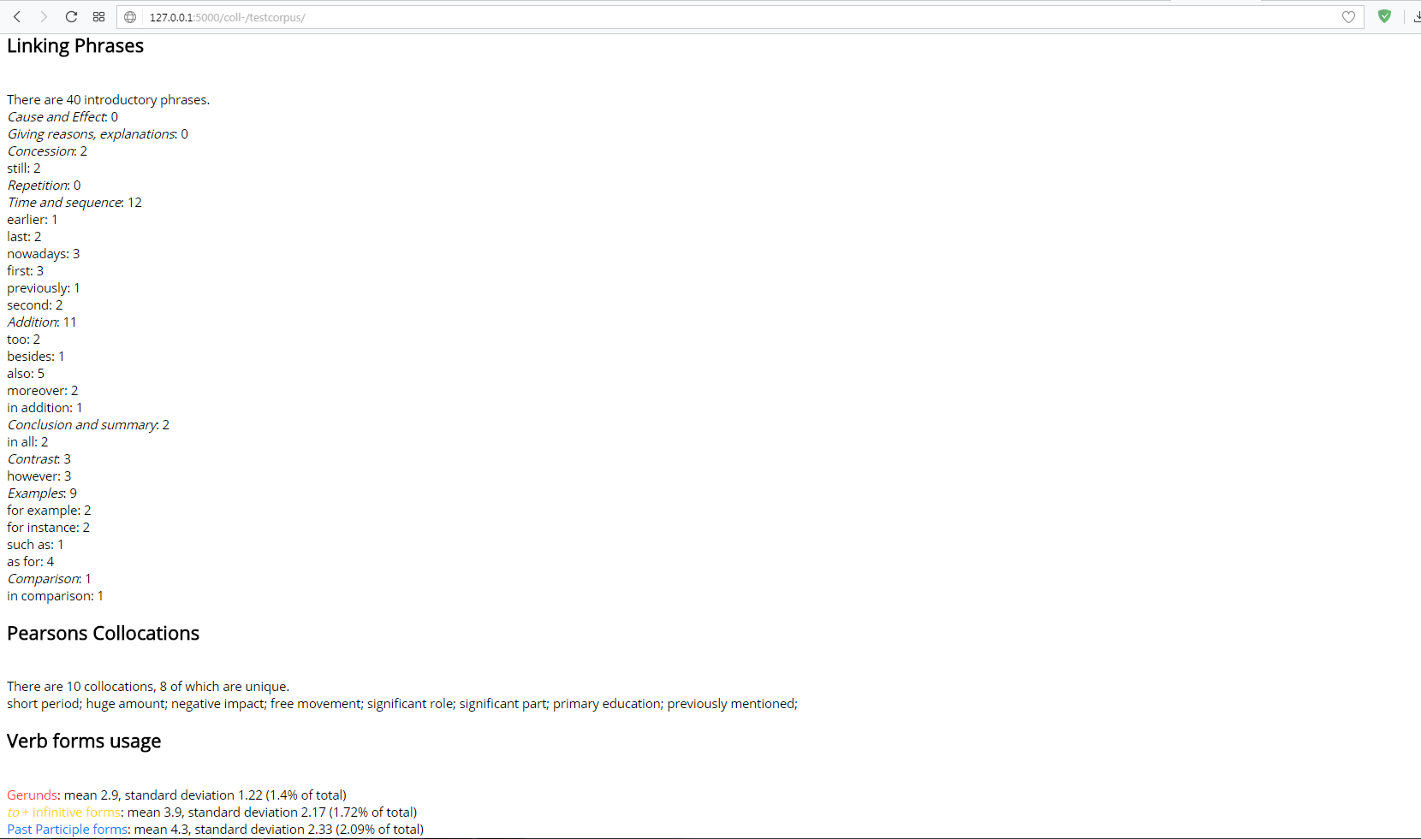
Пример

